Slide 1
Leçon 1:
Gouvernement de Terre-Neuve-et-Labrador

Slide 2
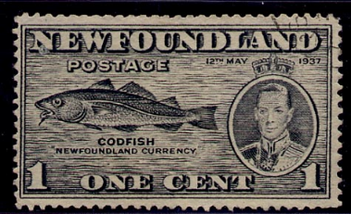
Le Dominion de Terre-Neuve
De 1855 à 1934, Terre-Neuve était un dominion autonome britannique avec son propre premier ministre. À l’époque, Terre-Neuve avait un statut constitutionnel équivalent aux autres dominions, comme le Canada, l’Australie, l’Afrique du Sud, et la Nouvelle-Zélande.
En 1934, le Dominion de Terre-Neuve est redevenu une colonie de la Couronne, une conséquence de la Grande dépression. Terre-Neuve était gouverné par des membres nommés britanniques.

Slide 3
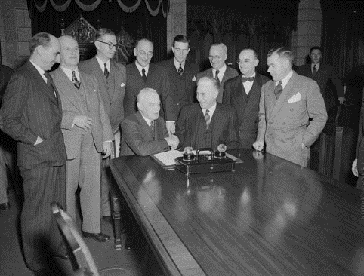
La 10e province du Canada
Terre-Neuve est devenue la 10e province du Canada en 1949 et a retourné au gouvernement responsable.
Le gouvernement responsable signifie que le Cabinet dépend du support d’une assemblée élue, et non du monarque.
Le chef du gouvernement provincial se nomme le premier ministre, comme dans les autres provinces et territoires du Canada.

Slide 4
Derniers développements
Au début des années 1990s, un mouvement a commencé pour changer le nom de la province à Terre-Neuve-et-Labrador, afin de reconnaître l’importance du Labrador comme partenaire dans la province.
En 2001, le nom de la province a officiellement changé à Terre-Neuve-et-Labrador après une modification constitutionnelle.

Slide 5
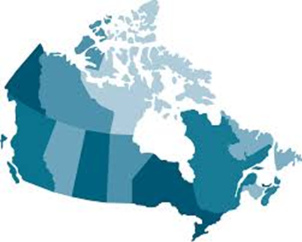
Trois ordres de gouvernement
Afin de répondre aux besoins de ses citoyens, le gouvernement au Canada est réparti selon les trois ordres suivants : fédéral, provincial/territorial et municipal.
Chaque ordre compte ses propres représentants élus et nommés, et chaque ordre a des responsabilités qui lui sont propres.

Slide 6
Trois volets du gouvernement
Volet législatif: Les représentants élus d’un certain ordre de gouvernement. Responsable de créer, débattre, et modifier les lois et les règlements.
Volet exécutif: Le représentant de la Reine et les ministres du cabinet (des représentants élus nommés par le premier ministre). Responsable pour les opérations du gouvernement et la mise en œuvre et l’application des lois et règlements.
Volet judiciaire: Le système judiciaire. Responsable pour l’interprétation des lois, la protection des droits des citoyens, et de punir ceux qui ne respectent pas la loi.

Slide 7
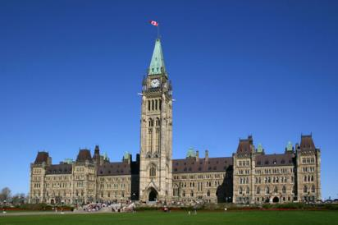
Fédéral
Un représentant élu au niveau fédéral est appelé un député (MP).
Il y a 338 députés élus, dont 7 députés de Terre-Neuve-et-Labrador
Ce corps législatif est responsable de débattre et adopter des lois.
Ils se rencontrent à la Chambre des communes à Ottawa.
Le chef du gouvernement est le premier ministre.
La Reine est représentée par le gouverneur général.

Slide 8
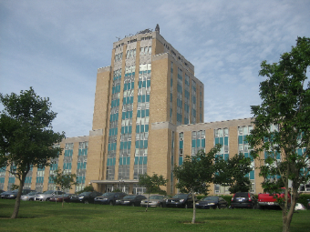
Provincial
Le représentant élu au niveau provincial est un député (MHA).
Après l’élection actuelle, le corps législatif de Terre-Neuve-et-Labrador comptera 40 députés (huit de moins que lors de la dernière élection).
30 Libéral
7 PC
3 NDP
1 Indépendant
La Chambre d’assemblée se réunit à l’Édifice de la confédération à St. John’s.
Le chef du gouvernement se nomme le premier ministre.
La Reine est représentée par le lieutenant-gouverneur.

Slide 9
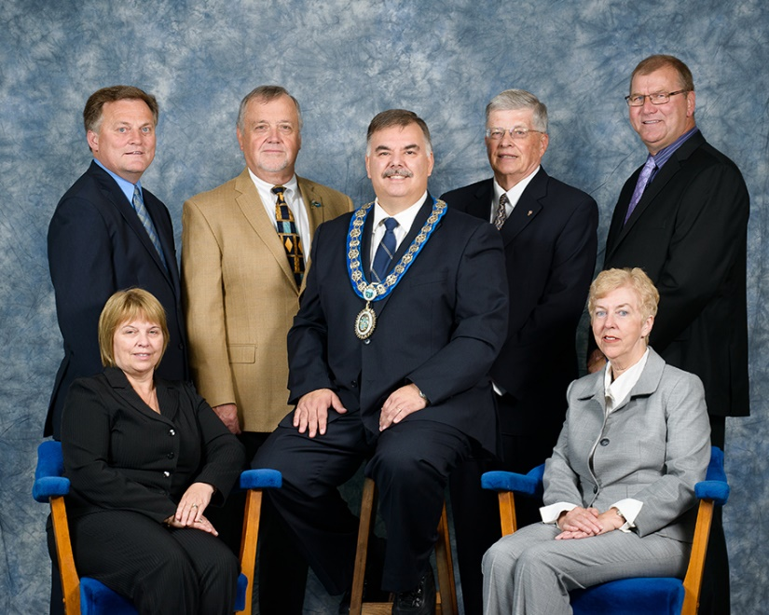
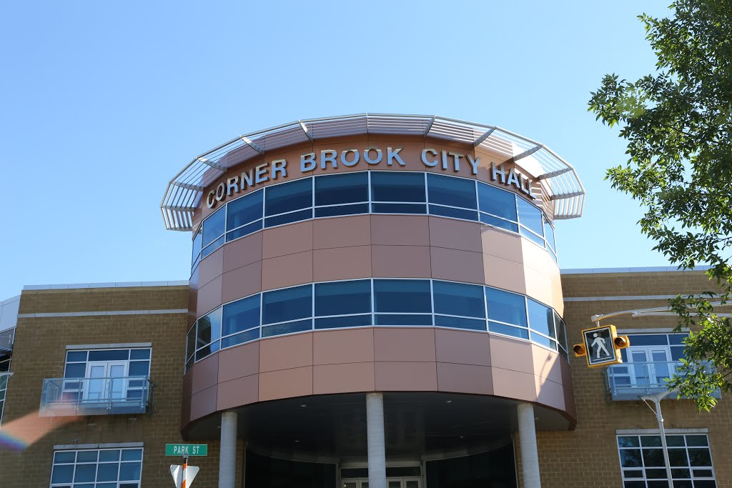
Municipal
Le représentant élu au niveau municipal est appelé un conseiller.
Le chef du conseil est appelé le maire.
La taille et la structure du conseil diffèrent, selon la population.

Slide 10
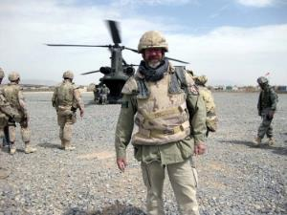
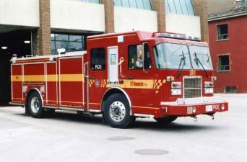
Répartition des responsabilités
Fédéral: Défense nationale, commerce international, politique étrangère, monnaie, sécurité, immigration et citoyenneté.
Provincial/Territorial: Soins de santé/hôpitaux, éducation, bien-être social, transports dans la province, justice, énergie et environnement.
Municipal: : Eau et égouts, services de police et de protection incendie, centres de loisirs et bibliothèques.

Slide 11
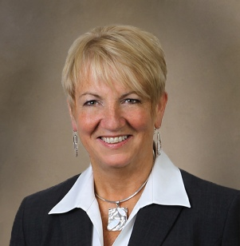
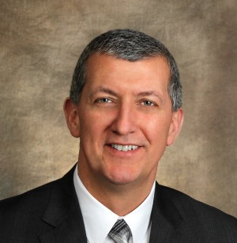
Former le gouvernement
Le parti qui gagne le plus de sièges dans la Chambre d’assemblée forme généralement le gouvernement, et son chef devient le chef du gouvernement (le premier ministre).
Après l’élection de 2011, le Parti progressiste-conservateur a gagné le plus de sièges et a formé le gouvernement. Le chef du parti à l’époque était Kathy Dunderdale.
Dunderdale a démissionné du poste de premier ministre en 2014 et le Parti progressiste-conservateur a élu Paul Davis comme chef, et il est devenu le premier ministre de Terre-Neuve-et-Labrador.

Slide 12
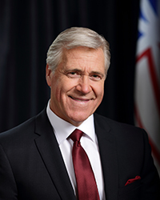
Former le gouvernement
Après l’élection de 2015, les électorats ont décidé de voter pour un grand changement et le Parti Libéral a formé le gouvernement avec Dwight Ball comme chef et donc, Premier Ministre de Terre-Neuve-et-Labrador.

Slide 13
Le mot de la fin
Le gouvernement est-il important? Pourquoi?
Quelle est l’incidence du gouvernement sur votre vie?
Pourquoi est-il important de connaître son représentant élu?

Slide 14
Leçon 2:
Partis politiques et candidats locaux

Slide 15
Qu’est-ce-qu’un parti politique?
Un parti politique est un groupe organisé de personnes qui partagent les mêmes opinions politiques et objectifs.
Les partis sont composés de ‘membres’ du public.
Les membres d’un parti travaillent ensemble pour gagner le pouvoir lors d’une élection, et par la suite de mettre en place leurs objectifs politiques.
Chaque parti choisit un chef, souvent par une course à la direction du parti.

Slide 16
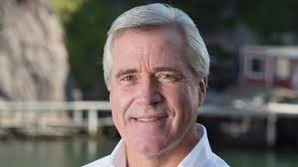
Partis politiques à Terre-Neuve-et-Labrador
Chess Crosby
Dwight Ball
Gerry Rogers

Slide 17
Qu’est-ce qu’une plateforme politique?
Une plateforme politique présente les idées du parti et explique comment il abordera les enjeux principaux et fera des améliorations.
Bien que tous les partis politiques sont d’accord que l’éducation est important, ils pourraient avoir différentes idées sur comment améliorer le système, ou sur quoi exactement devrait changer.
Pendant les élections, les partis partagent leur plateforme par des annonces, des publicités, et des évènements, et ils essaient d’obtenir le support des électeurs.

Slide 18
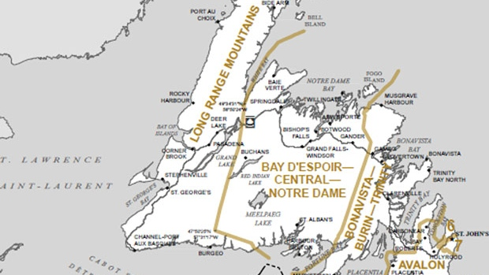
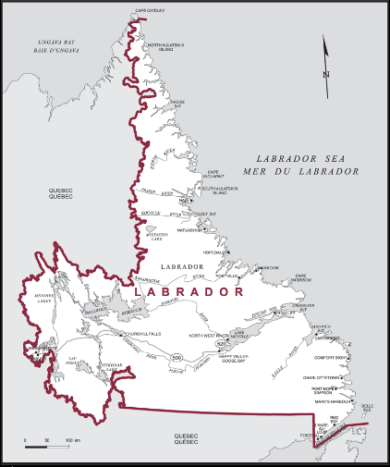
Qu’est-ce qu’une circonscription?
Une circonscription est une zone géographique représentée par un élu.
La taille de la circonscription est déterminée par la population et par ses caractéristiques géographiques.
Les circonscriptions urbaines sont plus petites et plus densément peuplées que les circonscriptions rurales.

Slide 19
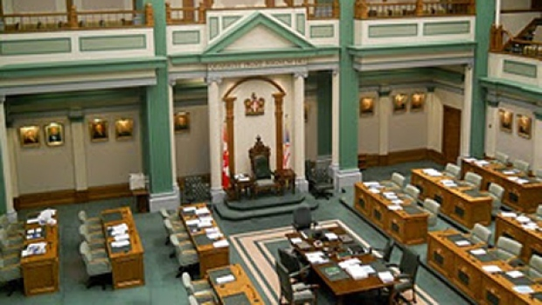
Qu’est-ce qu’un député?
Au niveau provincial à Terre-Neuve-et-Labrador, un représentant élu est appelé député.
Les députés représentent les besoins et intérêts de leurs électeurs (les personnes qui habitent dans leur circonscription) et s’intéressent à des enjeux locaux.
Terre-Neuve-et-Labrador élira 40 députés dans l’élection provinciale actuelle.

Slide 20
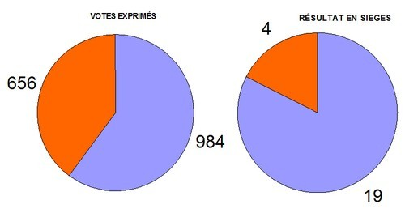
Qu’est-ce qu’un système électoral?
Le système électoral est la façon dont les choix des citoyens, exprimés au moyen de leur vote, se traduisent en sièges à l’Assemblée législative.
Tous les systèmes électoraux comportent les trois éléments suivants :
Magnitude de la circonscription : le nombre de membres élus par circonscription.
Type de bulletin de vote : la façon dont les choix sont présentés aux électeurs.
Formule électorale : la méthode permettant de déterminer quel candidat est élu.

Slide 21
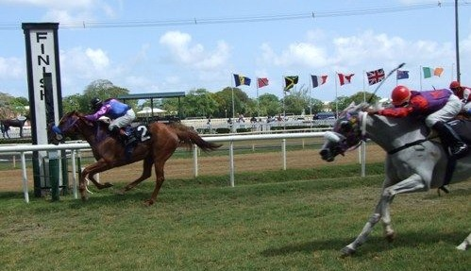
Quel est notre système électoral?
Terre-Neuve-et-Labrador a recours au système uninominal majoritaire à un tour ou système majoritaire uninominal.
Les citoyens élisent un seul député par circonscription.
Les citoyens ne peuvent choisir qu’un candidat sur leur bulletin de vote.
Le candidat gagnant doit obtenir au moins un vote de plus que les autres candidats. Il s’agit du concept de majorité simple.

Slide 22
Système uninominal majoritaire à un tour
Un exemple du système uninominal majoritaire à un tour, dans une circonscription où l’on a compté 100 bulletins de vote.
CANDIDAT NOMBRE DE VOTES
Lisa (parti Banane) 40
Josh (parti Pomme) 15
Nancy (parti Poire) 11
Norman (Indépendant) 34
Lisa est la gagnante car c’est elle qui obtient le plus de votes, même si la plupart des électeurs ont choisi quelqu’un d’autre (60 électeurs).

Slide 23
Comment se présente-t-on aux élections?
Une personne qui se présente aux élections est appelée un candidat.
Toute personne qui veut se présenter aux élections doit soumettre sa déclaration de candidature à Élections NL avant la date limite des mises en candidature (vendredi 20 novembre).
Les partis politiques sélectionnent des candidats pour représenter le parti dans les circonscriptions à travers la province.
Les candidats peuvent aussi choisir d’être un indépendant ou être sans affiliation à un parti.
Élections NL affiche les noms de tous les candidats sur leur site Web (www.elections.gov.nl.ca)

Slide 24
Le mot de la fin
Comment doit-on évaluer les candidats?
Quelles caractéristiques ou qualités attendez-vous de votre député territorial?
Quels sont les enjeux locaux qui vous tiennent à cœur?

Slide 25
Leçon 3: Le vote

Slide 26
Élections Newfoundland and Labrador
Élections Newfoundland and Labrador est un bureau non-partisan de la Chambre d’assemblée.
Il est responsable pour l’organisation des élections provinciales, les élections partielles et les plébiscites (référendums).
Notes:
26

Slide 27
Qui peut voter?
Pour être admissible aux élections provinciales, vous devez:
Être un citoyen canadien;
Être âgé d’au moins 18 ans;
Être un résident de la province le jour avant l’élection;
Être un résident de la circonscription et du bureau de vote le jour de l’élection.

Slide 28
Comment est-ce que je reçois un bulletin de vote?
Quand vous arrivez à votre bureau de vote, le scrutateur va vous demander votre nom et le greffier du scrutin va vérifier si votre nom se trouve sur la liste électorale officielle (la liste des électeurs).
Si votre nom est sur la liste, vous recevrez un bulletin pour voter et votre nom sera rayé de la liste.
Si votre nom n’est pas sur la liste, vous devez montrer une pièce d’identité avec votre nom au complet, votre adresse, et votre signature avant de recevoir votre bulletin.

Slide 29
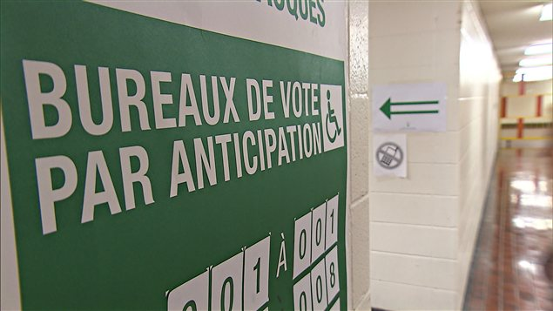
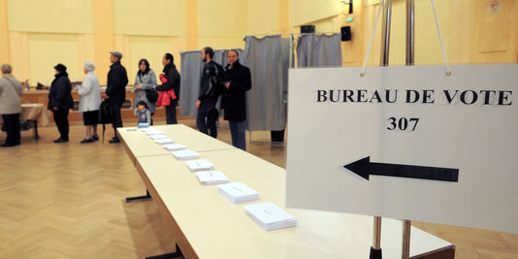
Quand voter?
Votez aux bureaux de vote ordinaires: le 30 novembre de 8h à 20h
Votez aux bureaux de vote par anticipation: le 23 novembre de 8h à 20h
Votez par bulletin spécial: (envoyez votre bulletin par la poste) après le 12 octobre

Slide 30
Où est mon bureau de vote?
Les circonscriptions sont divisées géographiquement en sections de vote.
Les électeurs admissibles qui résident dans un section de vote peuvent voter au bureau de vote désigné pour leur région.
Tous les électeurs inscrits reçoivent une Carte d’information de l’électeur (CIE) qui indique où et quand voter.
L’information se trouvent aussi sur le site Web d’Élections NL (www.elections.gov.nl.ca) ou en les appelant au (1-877-729-7987).

Slide 31
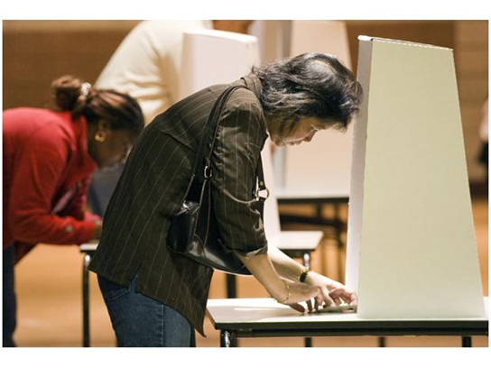
Qu’est-ce qui arrive au bureau de scrutin?
Le greffier du scrutin écrit le nom de l’électeur dans le registre du scrutin;
Le scrutateur donne l’électeur un bulletin de vote plié;
L’électeur marque le bulletin de vote derrière un isoloir;
L’électeur redonne le bulletin de vote au scrutateur, qui vérifie que le bulletin de vote est valide;
Le scrutateur place le bulletin de vote dans l’urne ou bien redonne le bulletin à l’électeur afin qu’il le place lui-même dans l’urne.

Slide 32
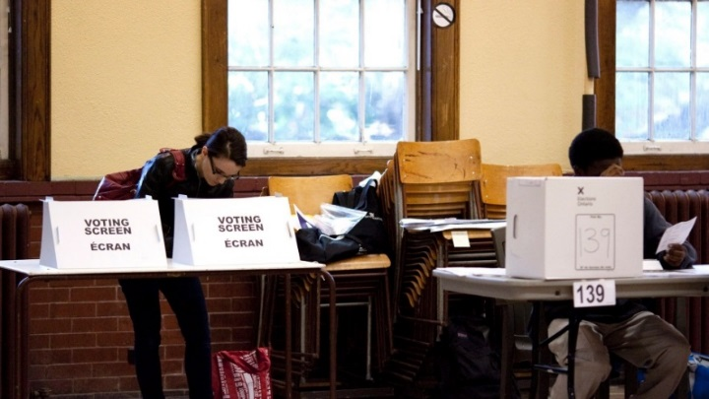
Comment est-ce que je marque mon bulletin de vote?
Un bulletin de vote contient une liste de tous les noms des candidats qui se présentent dans votre circonscription, ainsi que le nom du parti politique que le candidat représente, le cas échéant.
Le vote se fait par scrutin secret. Seul l’électeur sait pour qui il a voté.
L’électeur doit marquer le bulletin clairement et faire seulement un choix pour que le bulletin soit valide (p. ex., cocher, faire un X, noircir) .

Slide 33
Bulletins rejetés et annulés
Un bulletin rejeté est un bulletin qui ne peut pas être compté parce qu’il n’a pas été marqué correctement.
(Par exemple, votre bulletin est rejeté si vous avez choisi plus qu’un candidat)
Un bulletin annulé est un bulletin qui a été mis à l’écart et n’a jamais été versé dans l’urne car il contient une erreur ou a été déchiré, et remplacé pour un nouveau bulletin.

Slide 34
Le mot de la fin
Êtes-vous prêt à voter? Pourquoi ou pourquoi pas?
Qu’est-ce que vous avez besoin de savoir ou quelles recherches devez-vous faire avant de prendre votre décision?
Comment pouvez-vous encourager les gens que vous connaissez à voter?

